Slide 1
Velkommen til gruppetime i
INEC1800

Slide 2
Opplegg
Gå raskt gjennom relevant pensum
  Kostnader
  Konsument-/produsent-/samfunssøkonomisk overskudd
  Profittmaksimering i ulike markedsformer
Jobbe med oppgaver!

Slide 3
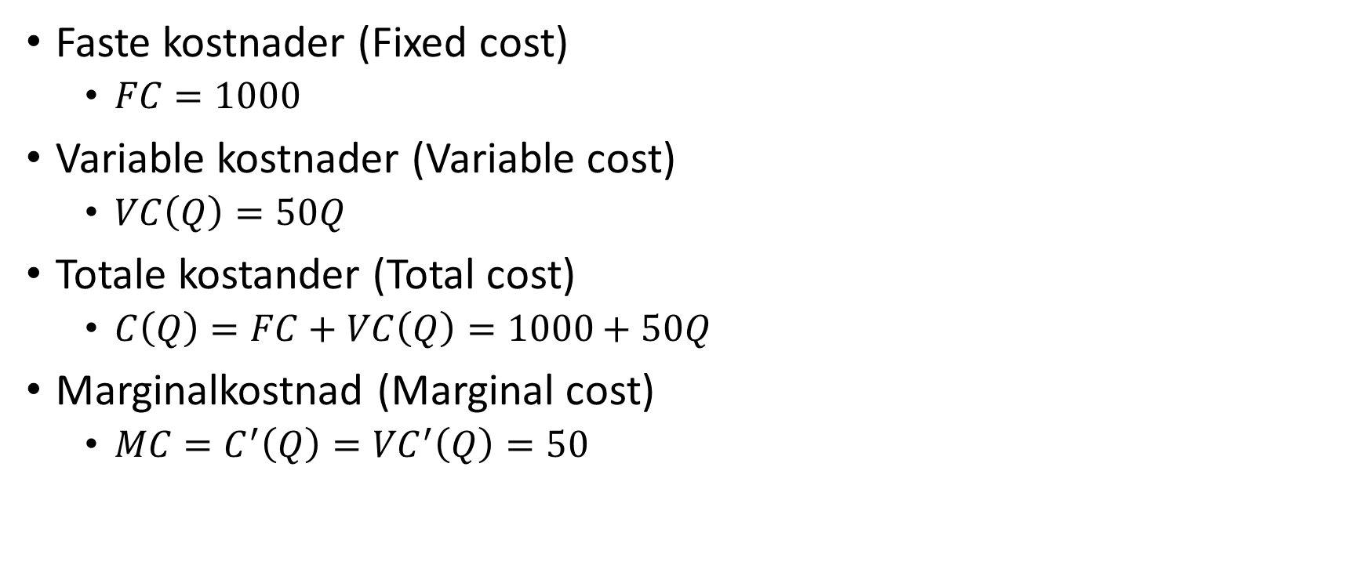
Kostnader
Faste kostnader (Fixed cost)
  $FC=1000$
Variable kostnader (Variable cost)
  $VC\left(Q\right)=50Q$
Totale kostander (Total cost)
  $C\left(Q\right)=FC+VC\left(Q\right)=1000+50Q$
Marginalkostnad (Marginal cost)
  $MC=C^{′}\left(Q\right)={VC}^{′}\left(Q\right)=50$
Kostnader som er uavhengig av produsert mengde
Kostnader som avhenger av produsert mengde
Den totale kostnaden av produksjonen
Kostnaden av å produsere én enhet til

Slide 4
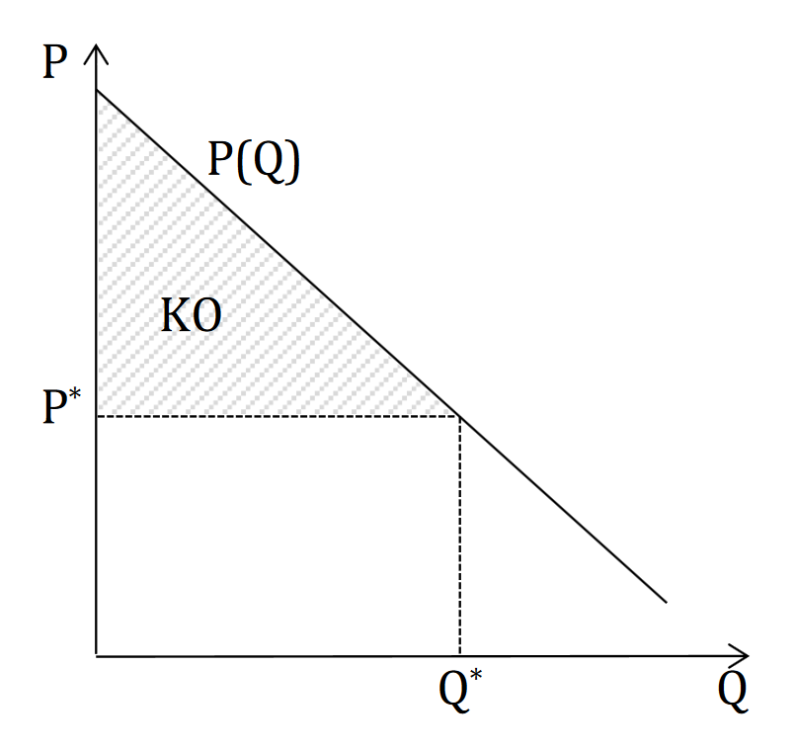
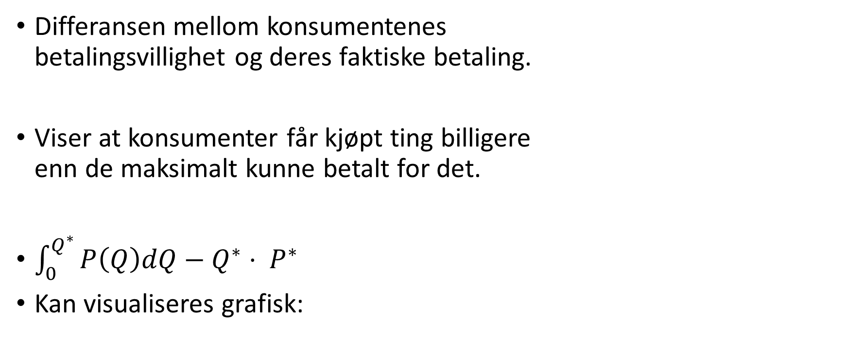
Konsumentoverskudd
Differansen mellom konsumentenes
betalingsvillighet og deres faktiske betaling.
Viser at konsumenter får kjøpt ting billigere
enn de maksimalt kunne betalt for det.
$\int_{0}^{Q^{∗}}{P\left(Q\right)dQ}−Q^{∗}⋅ P^{∗}$
Kan visualiseres grafisk:
Hentet fra Einars forelesningsnotat

Slide 5
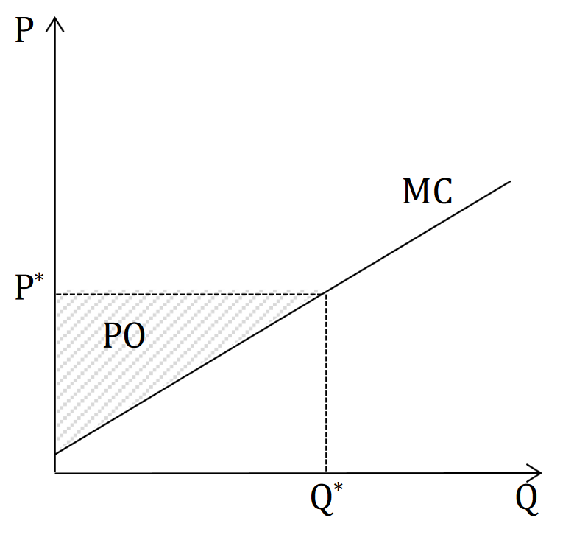
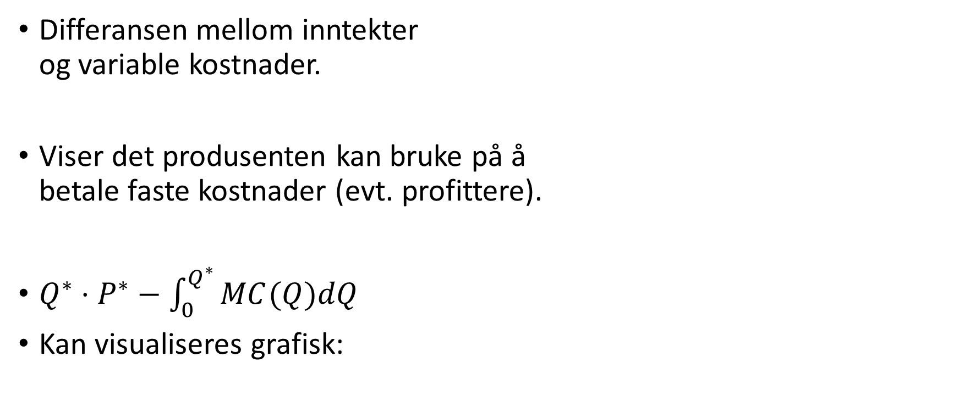
Produsentoverskudd
Differansen mellom inntekter
og variable kostnader.
Viser det produsenten kan bruke på å
betale faste kostnader (evt. profittere).
$Q^{∗}⋅P^{∗}−\int_{0}^{Q^{∗}}{MC(Q)dQ}$
Kan visualiseres grafisk:
Hentet fra Einars forelesningsnotat

Slide 6
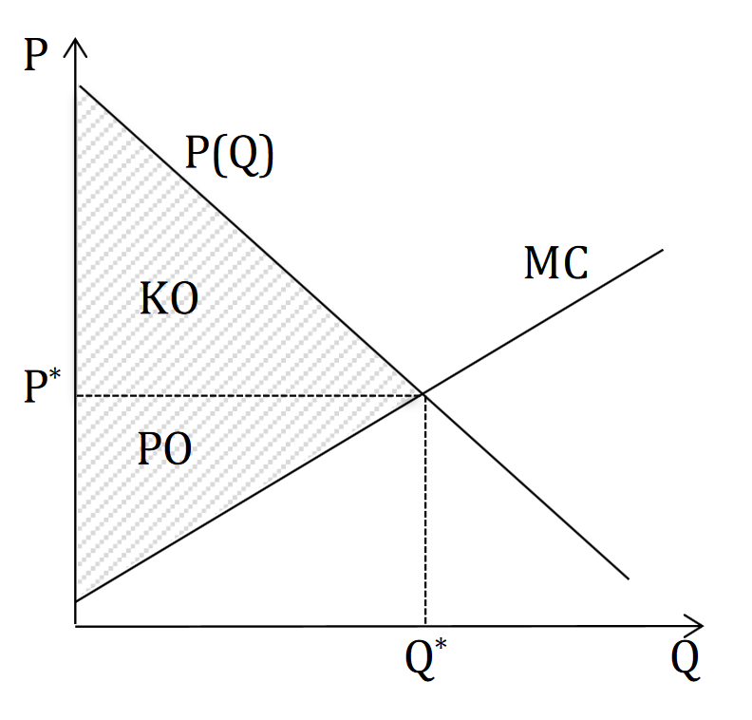
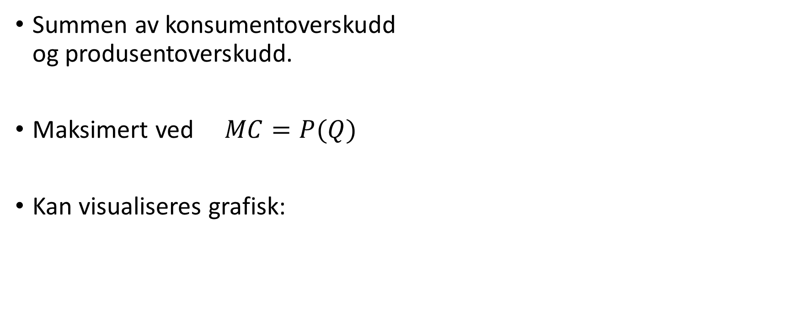
Samfunnsøkonomisk overskudd
Summen av konsumentoverskudd
og produsentoverskudd.
Maksimert ved $MC=P(Q)$
Kan visualiseres grafisk:
Hentet fra Einars forelesningsnotat

Slide 7
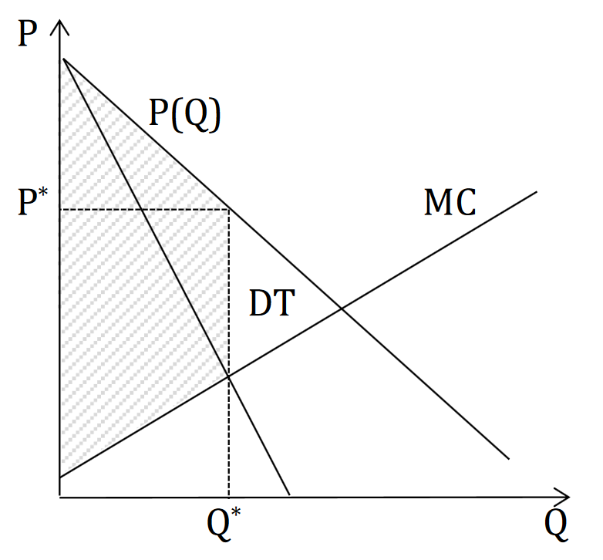
Dødvektstap (Deadweight loss)
Oppstår når samfunnsøkonmisk overskudd
ikke er maksimert.
Betyr at bedrifter setter prisene høyere
enn sine marginalkostnader.
Skjer i stor grad i monopoler.
Skjer ikke i frikonkurransemarkeder.
Skjer til en viss grad i oligopoler
Kan visualiseres grafisk:
Hentet fra Einars forelesningsnotat

Slide 8
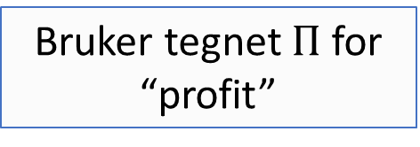
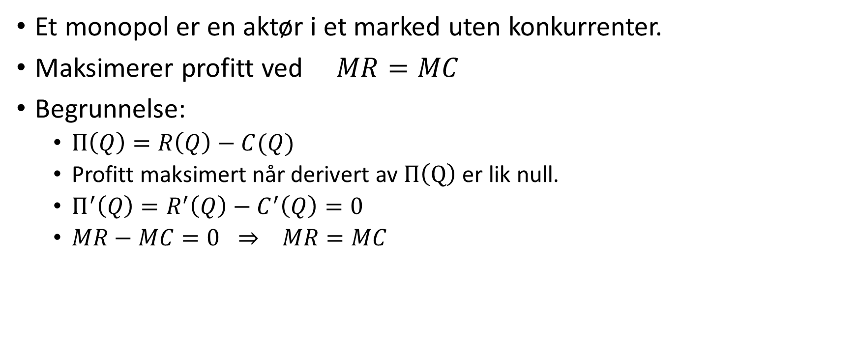
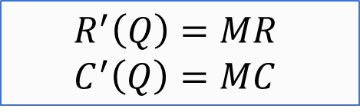
Profittmaksimering (monopol)
Et monopol er en aktør i et marked uten konkurrenter.
Maksimerer profitt ved $MR=MC$
Begrunnelse:
  $Π\left(Q\right)=R\left(Q\right)−C(Q)$
  Profitt maksimert når derivert av $Π\left(Q\right)$ er lik null.
  $Π^{′}\left(Q\right)=R^{′}\left(Q\right)−C^{′}\left(Q\right)=0$
  $MR−MC=0 ⇒ MR=MC$
Bruker tegnet $Π$ for “profit”
$$R^{′}\left(Q\right)=MR \\ C^{′}\left(Q\right)=MC$$

Slide 9
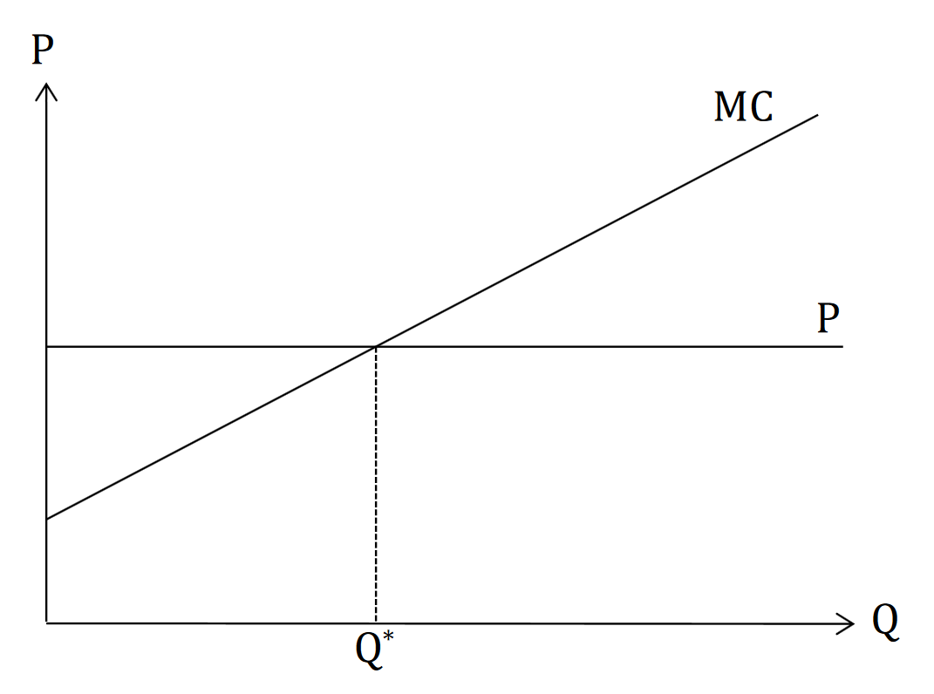
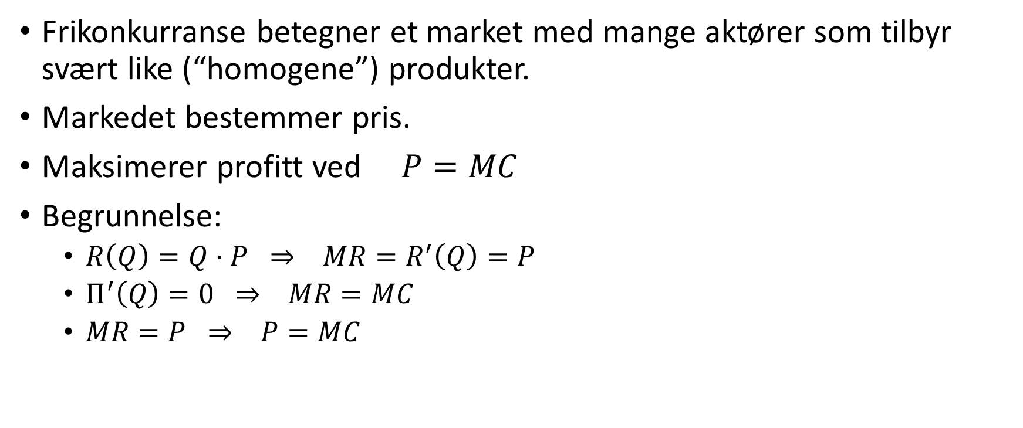
Profittmaksimering (frikonkurranse)
Frikonkurranse betegner et market med mange aktører som tilbyr svært like (“homogene”) produkter.
Markedet bestemmer pris.
Maksimerer profitt ved $P=MC$
Begrunnelse:
  $R\left(Q\right)=Q⋅P ⇒ MR=R^{′}\left(Q\right)=P$
  $Π^{′}\left(Q\right)=0 ⇒ MR=MC$
  $MR=P ⇒ P=MC$
Hentet fra Einars forelesningsnotat

Slide 10
Jobb med oppgavesettet!
Dere finner det i timeplanen!

